Slide 1
Linuxにおける 基本的なターミナルの使い方
溝越 郁弥

Slide 2
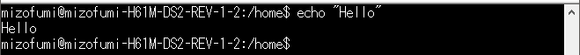
コマンドラインの見方 (Bashの場合)
①
②
③
④
⑤
この例ではechoコマンドを使用して「Hello」という文字を表示しています。
① : ユーザ名
② : ホスト名
③ : 現在のディレクトリのパス
④ : 権限の種類 「$:一般ユーザ , #:管理者(root)ユーザ」
⑤ :コマンド
基本的には③と⑤番が大切です。

Slide 3
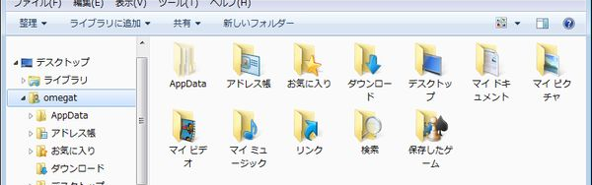
コマンド
ディレクトリの作成: mkdir
$ mkdir test
test を作成
ディレクトリの移動: cd
$ cd Desktop
Desktop に移動
$ cd test
test に移動
$ cd
or
$ cd ~
ホームディレクトリ に移動
(Windowsの場合のホームディレクトリ)
$ cd ../
一つ上に移動する 「../../」で2つ上に移動
今いるディレクトリの確認: pwd
$ pwd
ディレクトリ内のファイル確認: ls
$ ls
今いるディレクトリ内のファイルを確認
$ ls /home/hoge
/home/hoge の中のファイルを確認
$ ls -la
「-la」というオプションを付けると詳細表示
※ディレクトリ: ファイルやフォルダといった構造を指す。 ディレクトリ≒ フォルダ

Slide 4
コマンド
権限の変更: chmod
$ chmod +x hoge
「hoge」に実行権限を付与
$ chmod -x hoge
「hoge」の実行権限を剥奪
$ chmod +w hoge
「hoge」に書き込み権限を付与
$ chmod -w hoge
「hoge」の書き込み権限を剥奪
$ chmod +r hoge
「hoge」に読み込み権限を付与
$ chmod -r hoge
「hoge」の読み込み権限を剥奪
x : Execute , w : Write , r : Read
一時的に管理者になる: sudo
sudoはコマンドの頭に付ける。
パスワードを要求された場合、入力しても文字は表示されないが
ちゃんと入力されている為、気にしなくて良い。

Slide 5
Vim (テキストエディタ)
ファイルを開く (ファイルが無い場合は新規作成になる)
$ vim test.txt
モード
コマンドモード
/ , : , ?
a , i , s , c
Esc
ノーマルモード
(起動時はこれ)
編集モード
v,V,Ctrl + v
Esc
ビジュアル
モード
Esc
文字を書いたり消したりする
ノーマルモード -> a , i , sなど -> 編集モード -> 実際に文字を打つ
一行丸々削除
ノーマルモードで「d」を2回押す
移動
隣などの簡単な移動：カーソルキー
行頭：ノーマルモードで「0」(ゼロ)を押す
行末：ノーマルモードで「$」(ドル)を押す
文頭：ノーマルモードで「g」を2回押す
文末：ノーマルモードで「G」を押す
検索
ノーマルモード -> / -> コマンドモード -> 検索ワードを入力
終了・保存
ノーマルモード -> : -> コマンドモード -> wで書き込み qで終了 (まとめて:wq)でもOK

Slide 6
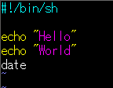
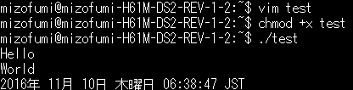
シェルスクリプト
複数のコマンドをファイルにまとめたもの
Hello World と現在時刻を表示するシェルスクリプト
「chmod +x」 で実行権限を与えて
「./test 」で実行。

